Slide 1
Рагозин Михаил Павлович
Инженер - испытатель
Опыт проведения испытаний на ЭМС технических средств
военного назначения

Slide 2
Требования гражданских и военных ГОСТов
Требования гражданских и военных ГОСТов к предельным уровням излучаемых радиопомех существенно различаются. Далеко не все изделия военного назначения проходят испытания на ЭМС с первого раза. В докладе приводится статистика выявленных несоответствий и разбираются причины сложившейся ситуации.

Slide 3
Требования к гражданской и специальной Технике
Как известно, требования ГОСТов к гражданской и военной технике, а также технике специального назначения (авиационной, медицинской, технике атомной промышленности) существенно различаются. Это связано с повышенными требованиями к надёжности работы специальной аппаратуры, более плотной её компоновкой и более жёсткими условиями эксплуатации. Например, специфика авиационного оборудования состоит в том, что широкий спектр устройств должен функционировать в замкнутом объёме металлического корпуса, который не имеет классического заземления. Кроме того, все устройства в составе авиатранспорта должны соответствовать международным стандартам. Техника для военного применения предполагает ещё более жёсткие условия эксплуатации, поэтому к ней предъявляются специальные требования по ЭМС, как правило, с грифом «секретно».

Slide 4
Требования к гражданской и специальной Технике
На рисунке 1 показаны ограничительные линии, установленные гражданскими и военными ГОСТами для уровней излучаемых помех. Указаны нормы излучения на расстоянии 1 м от источника помех. На рисунке видно, насколько различаются требования к гражданской продукции (ГОСТ Р 51317.6.3), гражданской авиационной продукции (КТ-160D), военной авиационной продукции и наземному военному оборудованию – разница допустимых уровней помех достигает 40 дБ. Это очень жёсткие требования: напомним, что напряжённость поля 1 В/м равна 120 дБмкВ/м, а обычный сотовый телефон способен создавать поля напряжённостью до 30 В/м на расстоянии 1 см от передающей антенны.

Slide 5
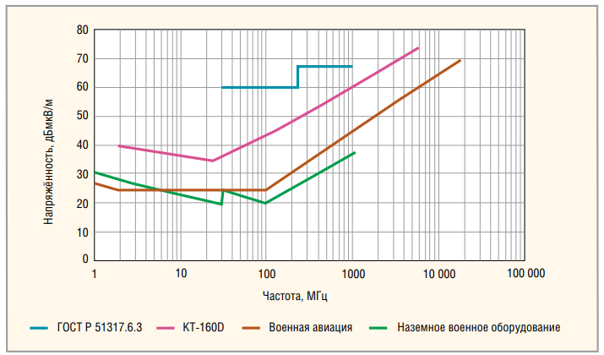
Требования к гражданской и специальной Технике
Рис.1 - Ограничительные линии для уровней излучаемых помех по гражданским и военным ГОСТам

Slide 6
Результаты испытаний
АО «ТЕСТПРИБОР» располагает собственной независимой испытательной лабораторией, которая аккредитована АР МАК и «Военным Регистром». Компания сотрудничает с ведущими институтами и лабораториями в области ЭМС, предоставляет консультации по обеспечению ЭМС систем и установок и располагает возможностью проведения комплексных испытаний. Протокол испытаний, проведённых в лаборатории, даёт основания для получения сертификата соответствия продукции существующим требованиям по ЭМС. При необходимости работы проводятся под контролем военного представителя Министерства обороны РФ. Опыт испытаний технических средств военного назначения позволил собрать статистику несоответствий испытываемых изделий нормативным требованиям. Несоответствия, выявленные в разных видах испытаний, показаны на рисунке 2.

Slide 7
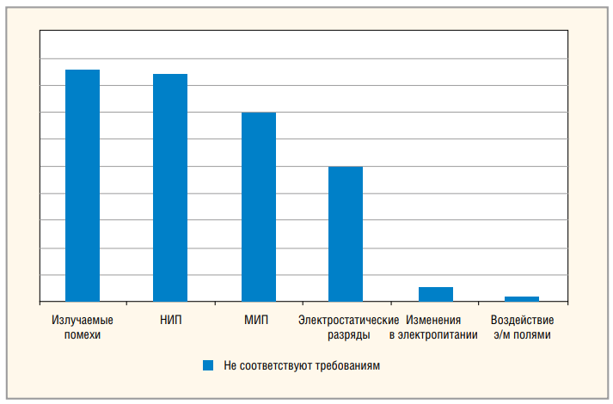
Результаты испытаний
Рис.2 - Распределение выявленных несоответствий испытываемых изделий по видам испытаний

Slide 8
Помехоэмиссия
Основная масса изделий не может пройти испытаний на помехоэмиссию. Это связано не только с ошибками при конструировании изделий, но и с нарушениями технологии сборки. В основном, это отсутствие проводящих прокладок, ошибки в заземлении, незащищённые вентиляционные отверстия без расчёта граничной частоты среза, отсутствие фильтров на портах ввода-вывода или недостаточная фильтрация.

Slide 9
Кондуктивные помехи
Микросекундные импульсные помехи (МИП) в линиях передачи данных и питания возникают от молниевых разрядов и аварий в электросетях. Несмотря на сравнительно небольшие уровни помех, доходящих до изделия, при отсутствии должных мер защиты они могут привести к сбоям в работе изделия или полному его отказу. Наносекундные импульсные помехи (НИП) из-за своих коротких фронтов имеют широкую полосу высокочастотных спектральных составляющих и соответственно могут влиять как своей энергией, выводя из строя электронику, так и приводить к сбоям в обмене данными, в случае воздействия на линии связи. Меры защиты – быстродействующие диоды, фильтры. При проведении испытаний на устойчивость к кондуктивным помехам всегда выясняется уровень чувствительности изделия. Проводимый анализ показывает, что основной причиной чувствительности к кондуктивным помехам является недостаточная фильтрация сигналов, а иногда и полное её отсутствие.

Slide 10
Электростатиченские разряды
Несмотря на малую длительность, электростатические разряды часто приводят к отказам изделий. Это происходит в силу того, что из-за высокого напряжения и наносекундных фронтов воздействующие факторы разрядов имеют высокую проникающую способность. Кроме того, при испытаниях ГОСТы требуют нанесения до 30 ударов в одну и ту же точку, из-за чего возникает эффект накопления – что не удалось сделать первому разряду, довершают остальные. Для защиты изделий от электростатических разрядов необходимо применять специльные быстродействующие диоды или варисторы совместно с конструктивными методами защиты.

Slide 11
Изменения в электропитании
Этот тест, как правило, не вызывает отказов, кроме случаев грубых ошибок при проектировании системы питания.

Slide 12
Воздействие электромагнитными полями
При качественно выполненном корпусе и установленных фильтрах воздействие электромагнитными полями в большинстве случаев не вызывает катастрофических последствий. Кроме того, уровни устойчивости, на которые проводятся испытания, невелики. Однако сегодня наблюдается тенденция значительного подъёма уровней устойчивости – до 7 кВ/м.

Slide 13
Методы испытаний
Подтверждение соответствия нового изделия требованиям ЭМС расчётным методом на стадии приёмосдаточных испытаний является наименее точным, поскольку невозможно учесть все факторы, влияющие на работу системы в целом, а также неизбежные ошибки при монтаже и производстве. Самым достоверным методом были и остаются натурные испытания на ЭМС. К сожалению, в последние годы в нашей промышленности им уделялось мало внимания. Кроме того, долгое время натурные испытания на ЭМС заменялись «теоретическими обоснованиями», такими как «проведение испытаний в составе изделия», зачёт предыдущих испытаний, расчётные испытания (см. рис. 3). Это привело к тому, что с первого раза испытания восьми изделий из десяти заканчиваются отрицательным результатом.

Slide 14
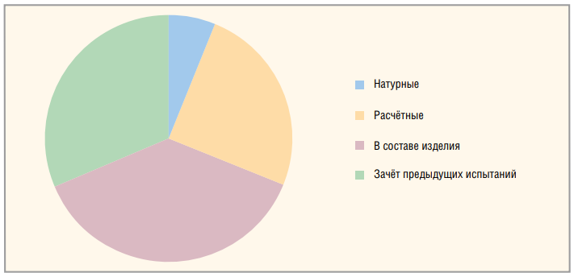
Методы испытаний
Рис.3 – Применяемые методы испытания изделий на ЭМС

